Slide 1
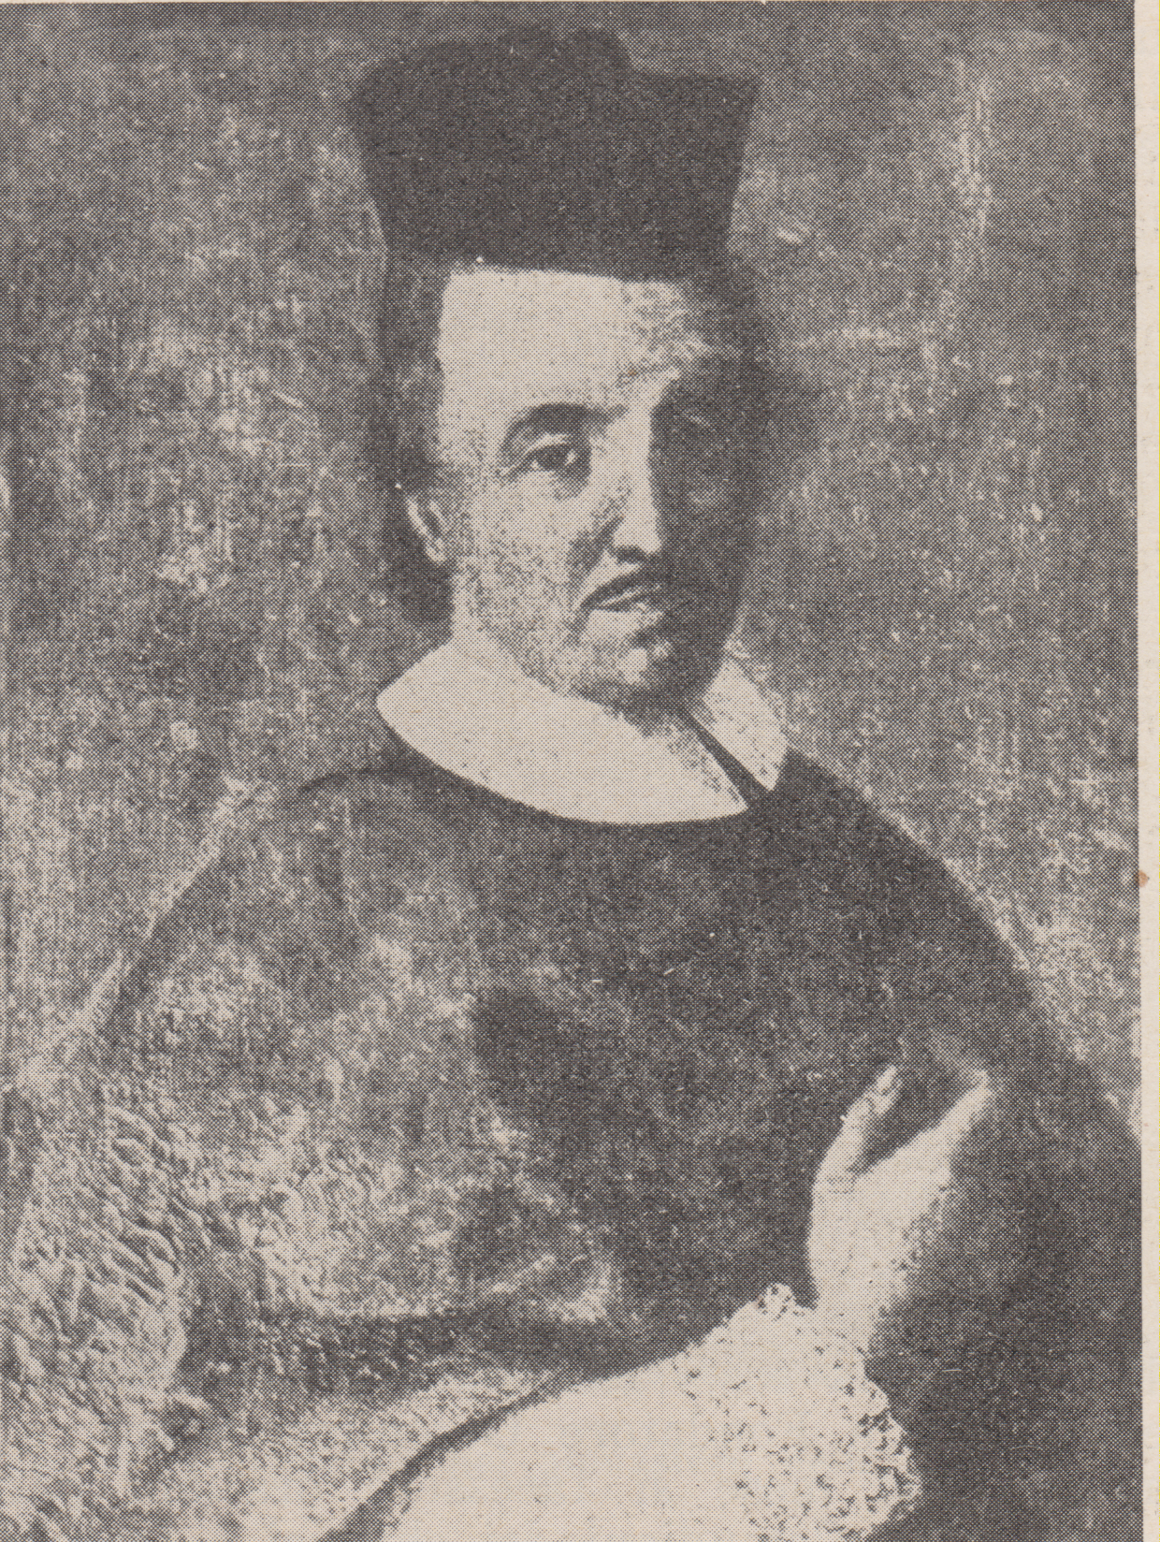
Mons Giovan Francesco Bembo
Riv. Fasc. 123

Slide 2
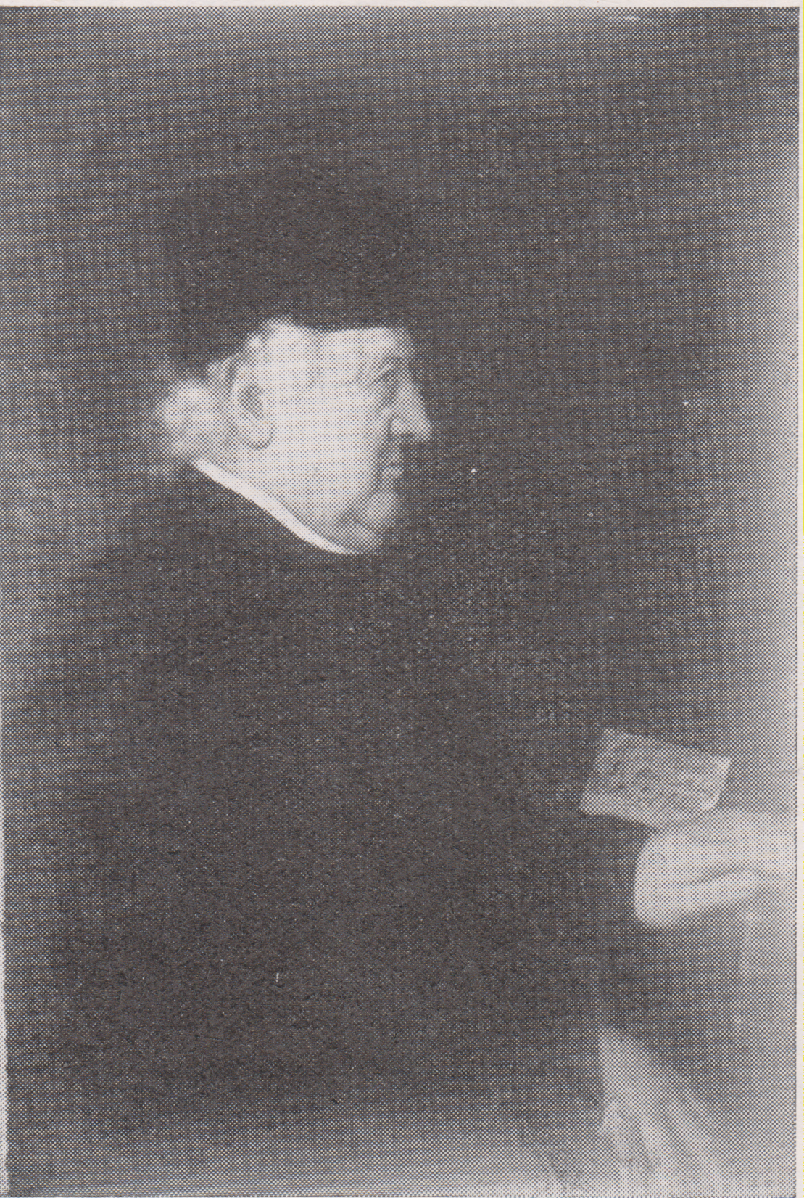
P. Gian Francesco Betteloni
Da Riv. Fasc. 126

Slide 3
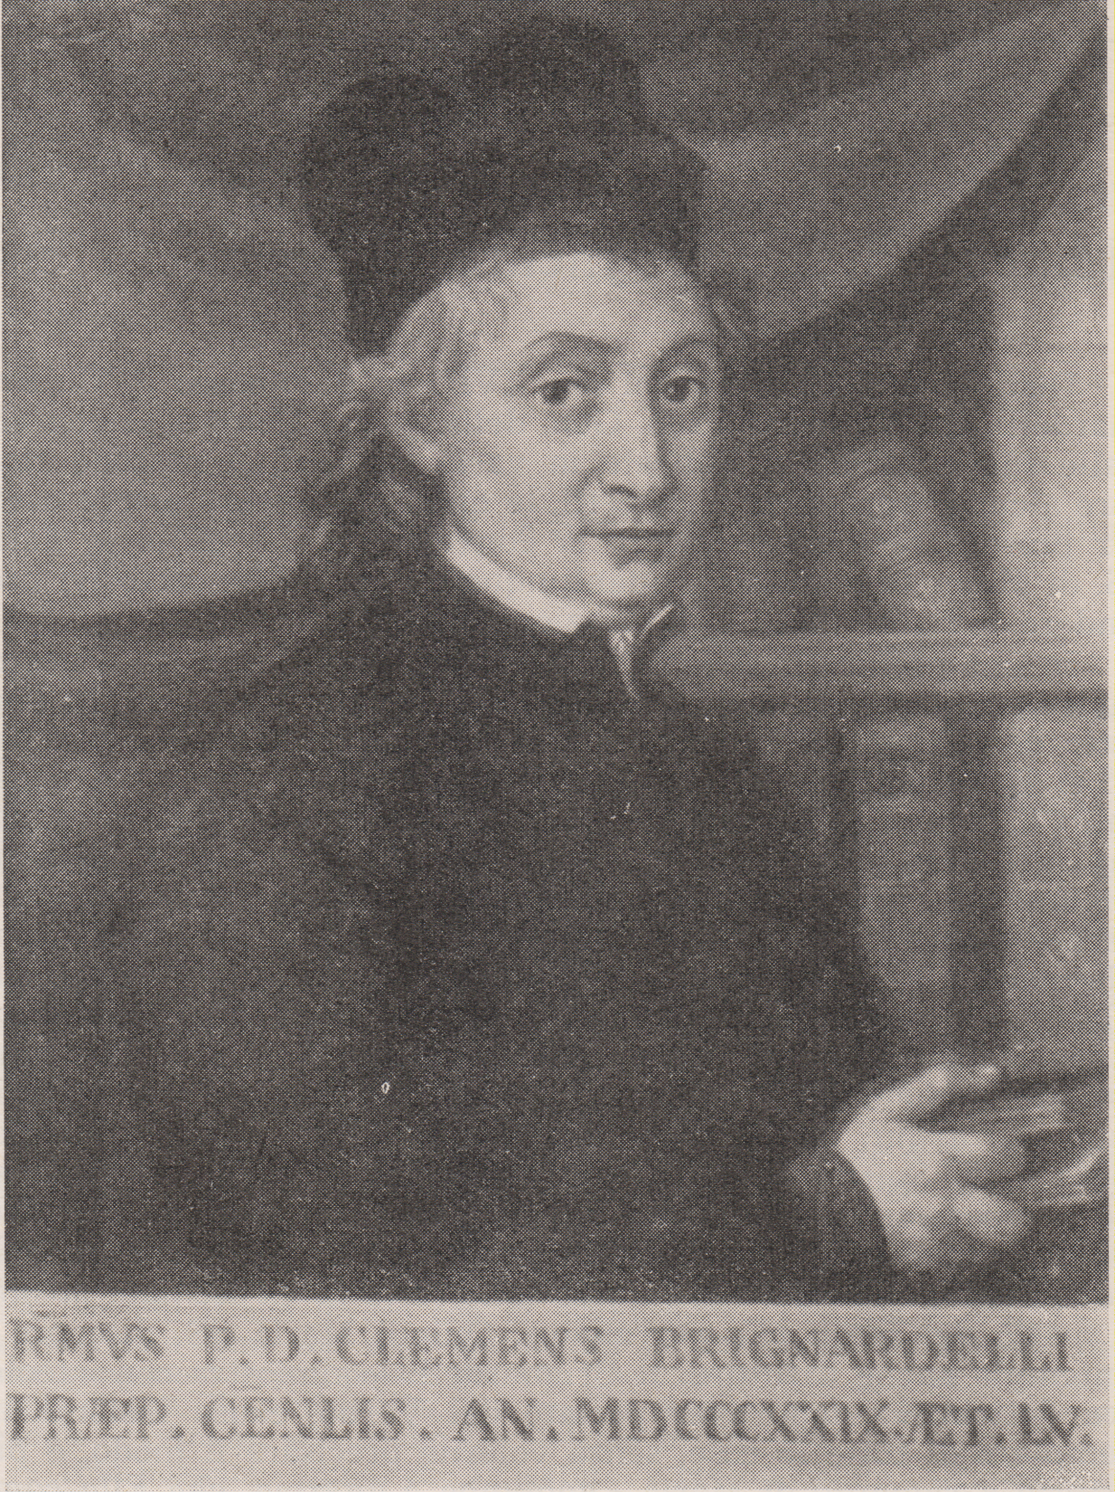
P: Clemente Brignardelli
Riv. Fasc 135

Slide 4
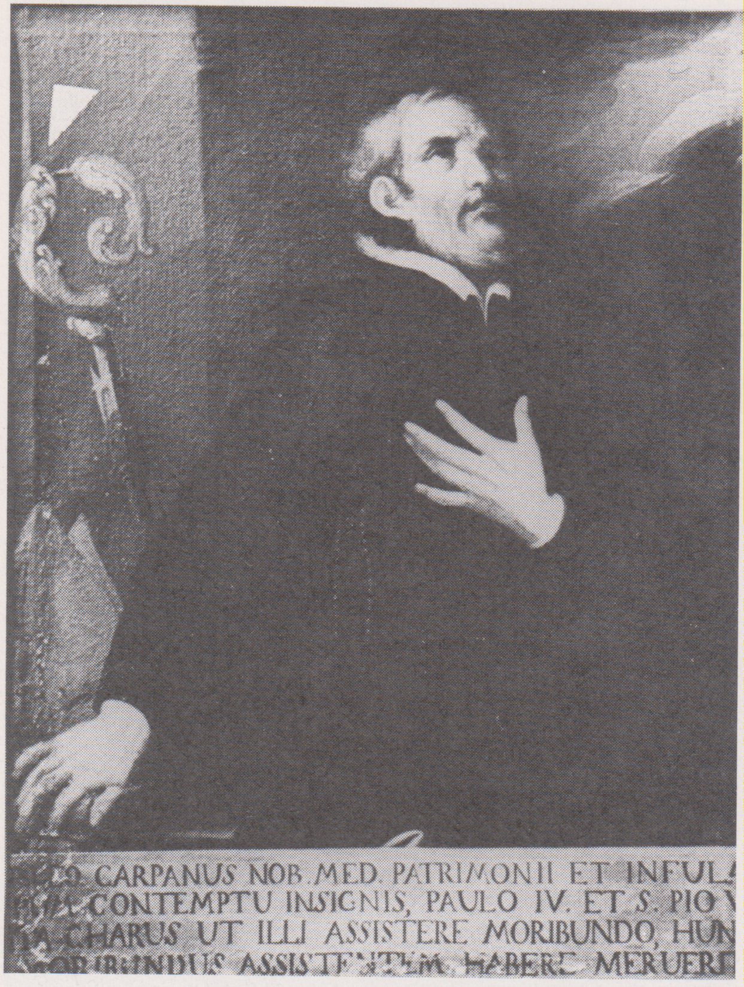
P. Leone Carpani

Slide 5
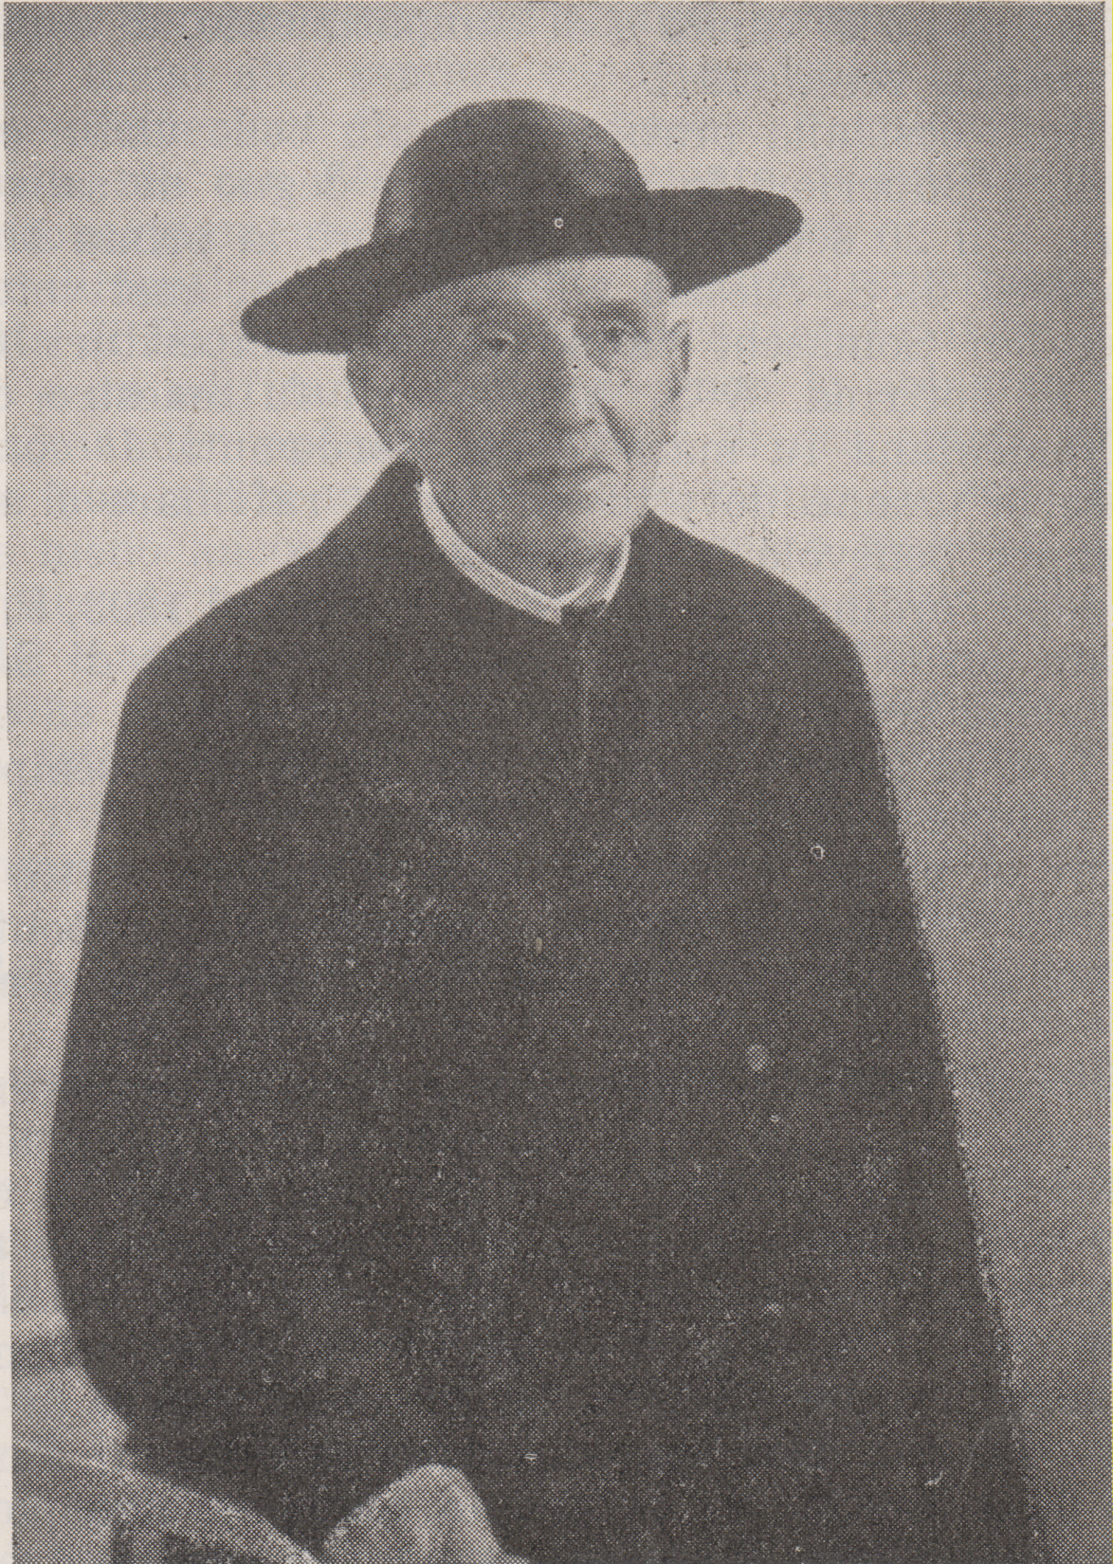
P. Cerbara Vincenzo
Riv. Fasc. 118

Slide 6
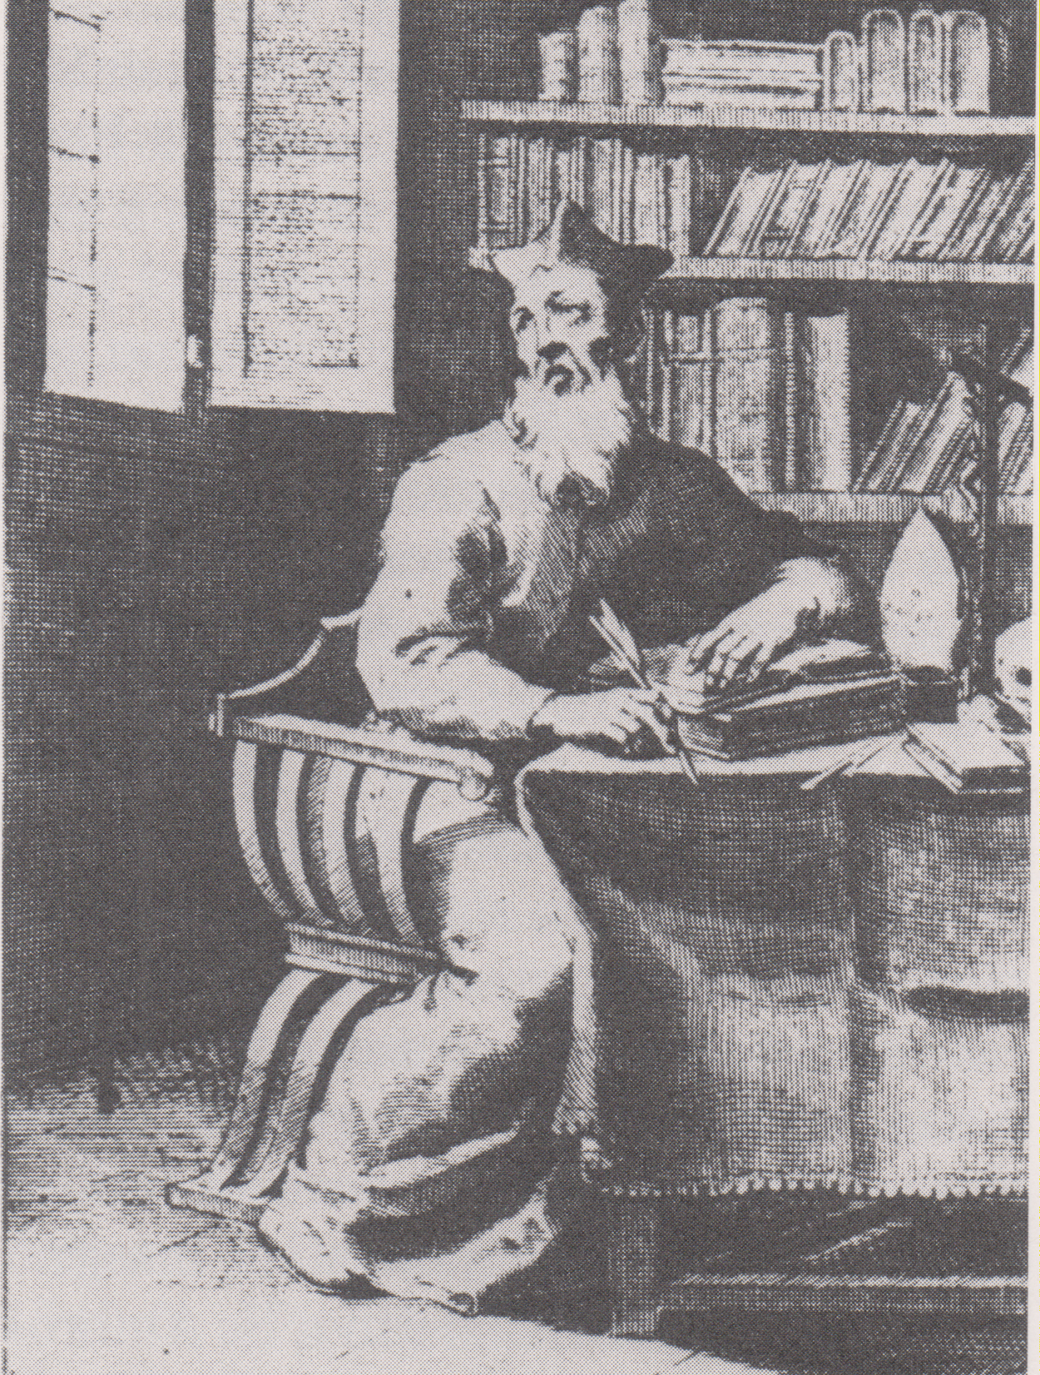
P. Primo De Conti

Slide 7
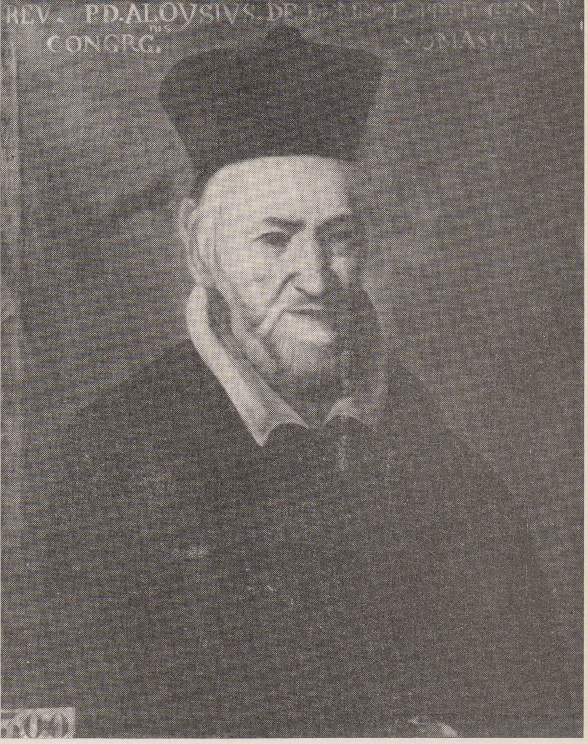
P. Luigi De Lemene
Riv. Fasc. 135

Slide 8
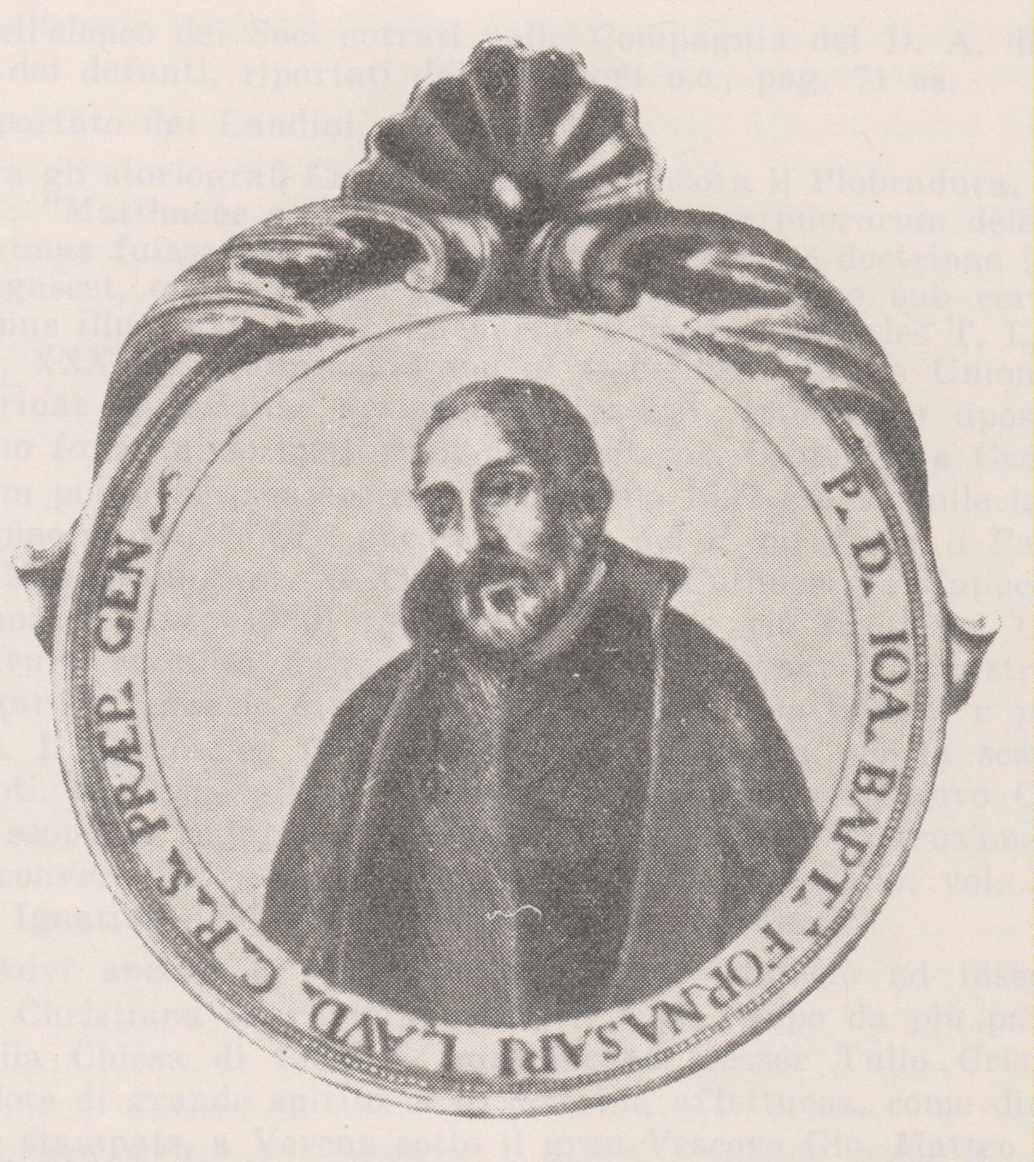
P. G. B. Fornasari
Riv. Fasc.121

Slide 9
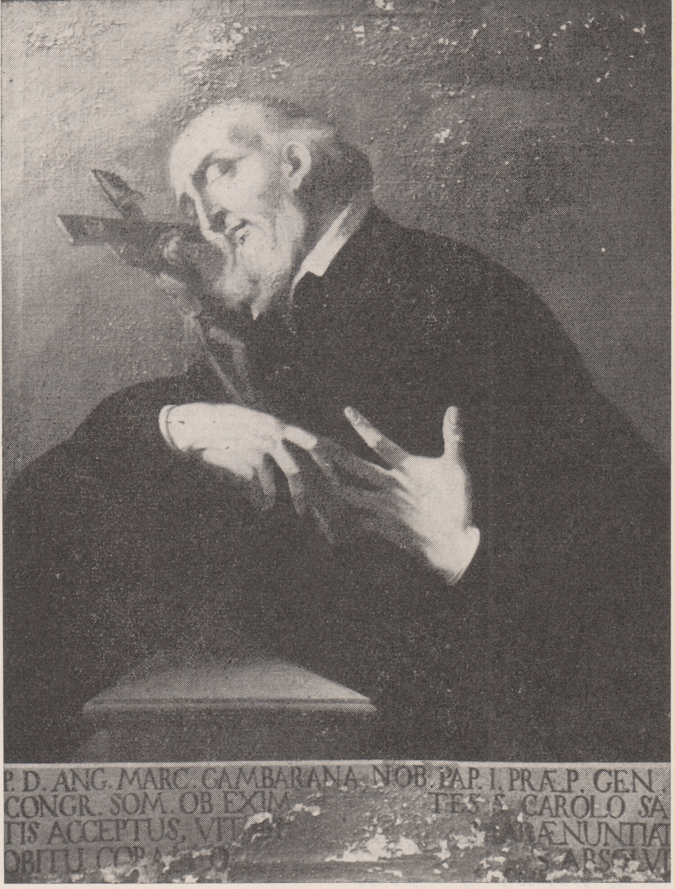
P. Angiol Marco Gambarana, quadro presso Orf, Maschile, Cremona.

Slide 10
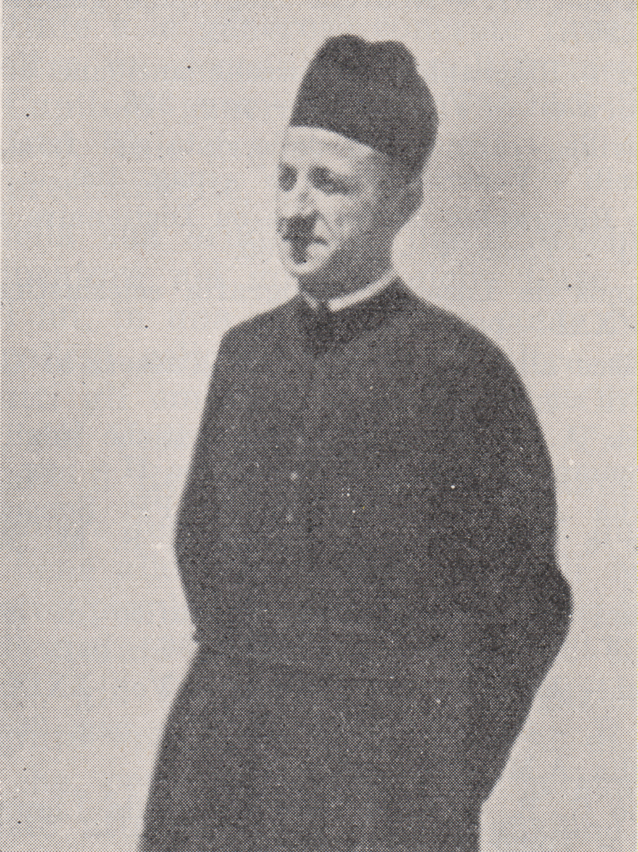
P. Giuseppe Greco
Da Riv. Fasc. 122

Slide 11
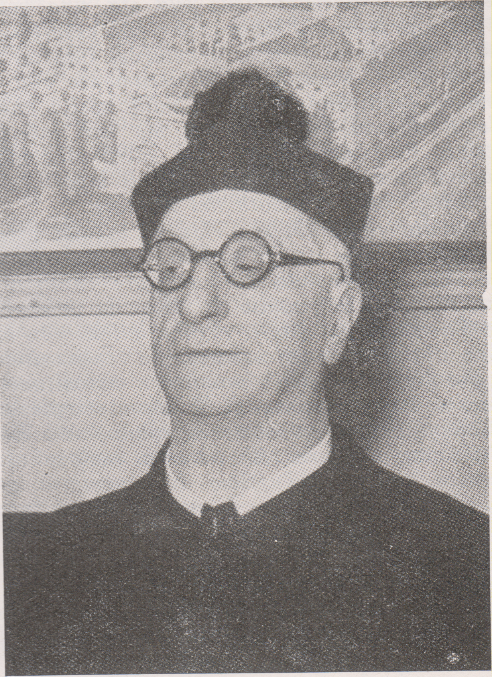
P. Amedo IOSSA
Da Riv. Fasc 127

Slide 12
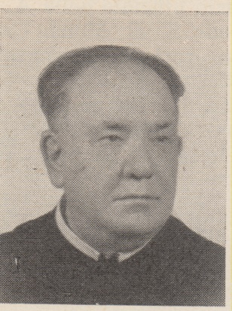
P. Raffaele Martinelli
Riv. Fasc. 117

Slide 13
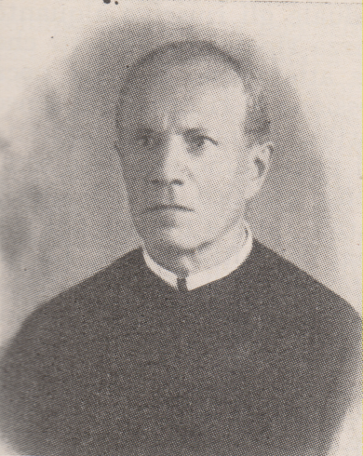
P. Marco Meda
Riv. Fasc. 135

Slide 14
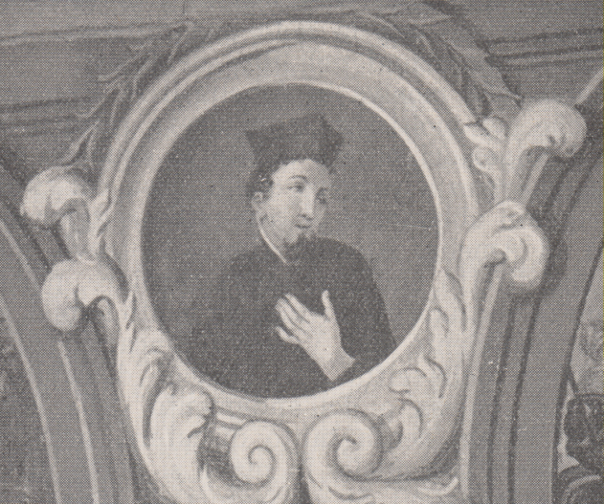
P. Ferdinando Petrignani, Riv. Fasc. 122

Slide 15
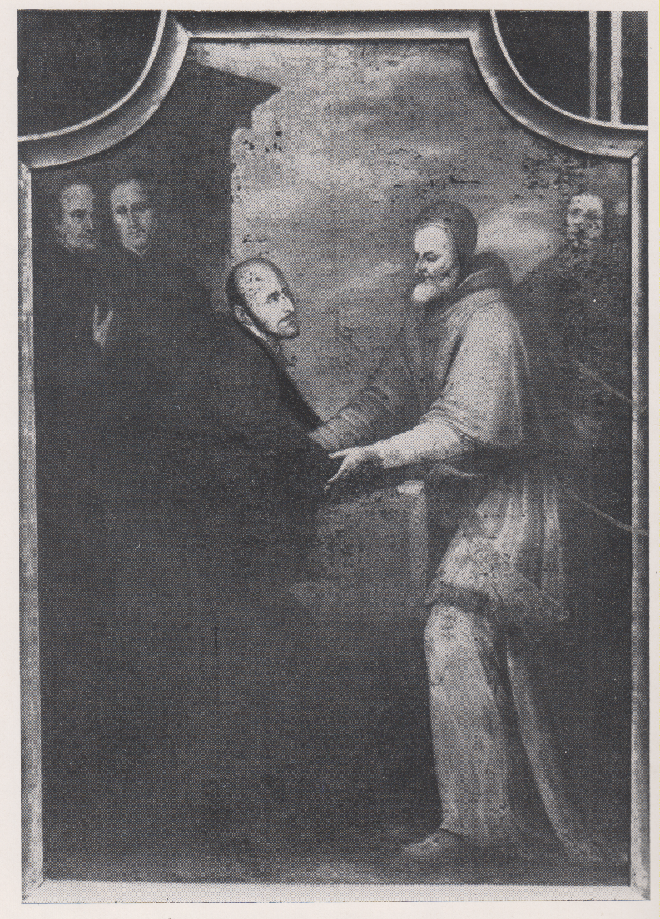
S. Girolamo e compagni con S. Pio Quinto.Quadro proveniente da S. Siro di Alessandria. Ora al duomo di Alessandria.

Slide 16
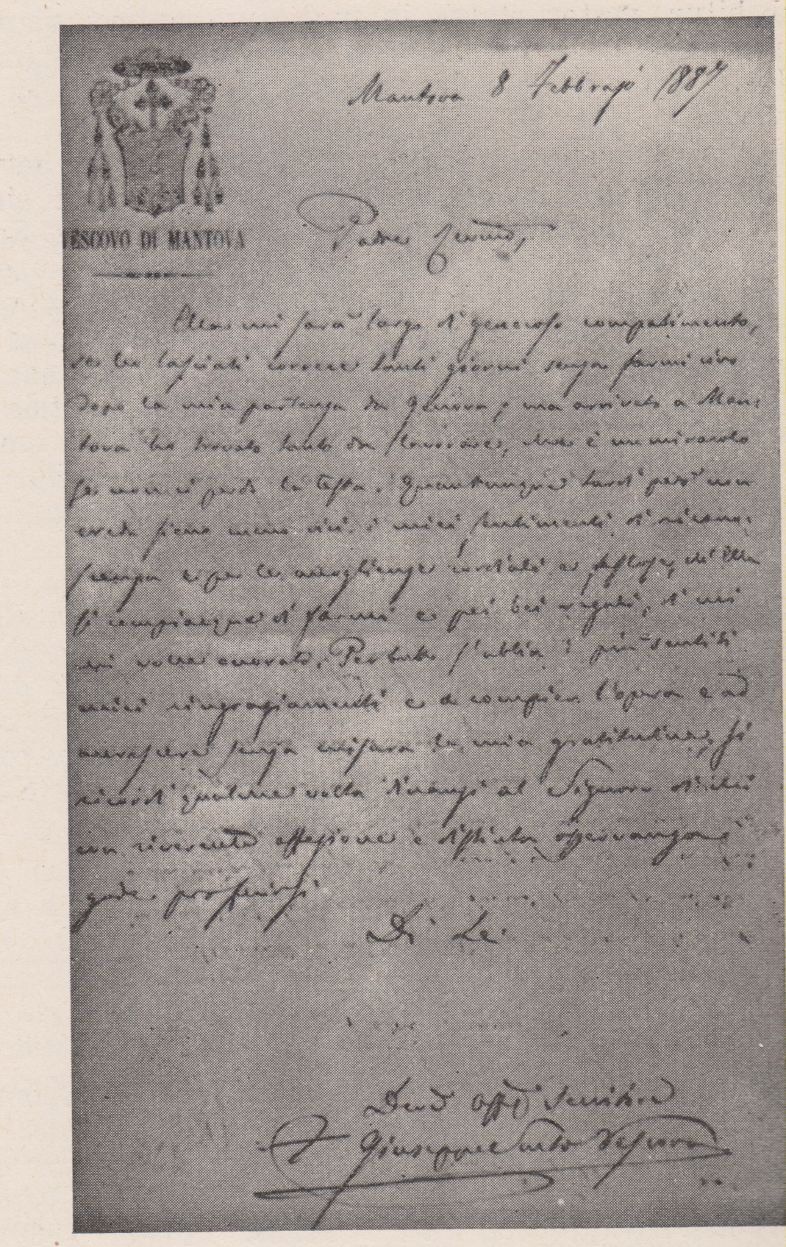
Lettera autografa di Sa. Pio X, 8..2.1887,
Da Riv. PP. Somaschi, fasc. 124

Slide 17
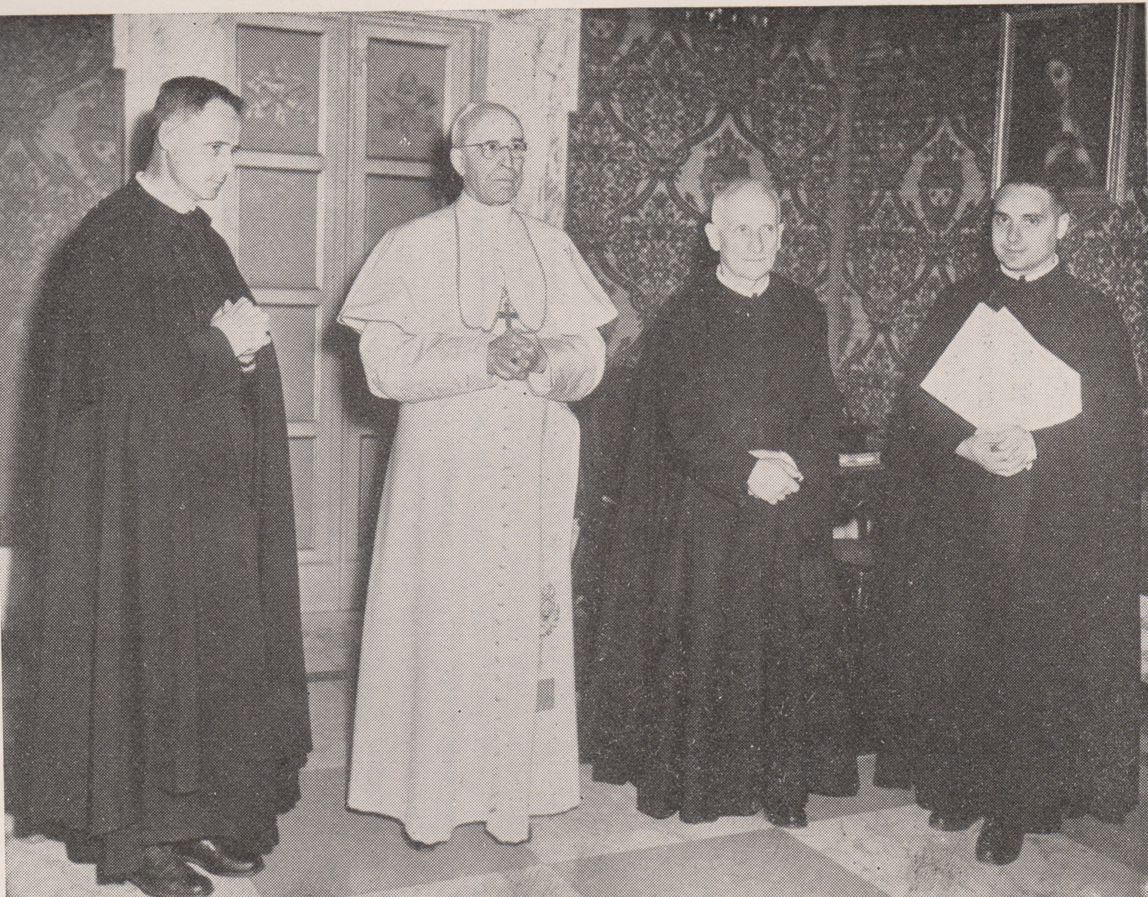
PIO XII, P. De Rocco, P. Beneo, P. Tagliaferro, 17.7.1956

Slide 18
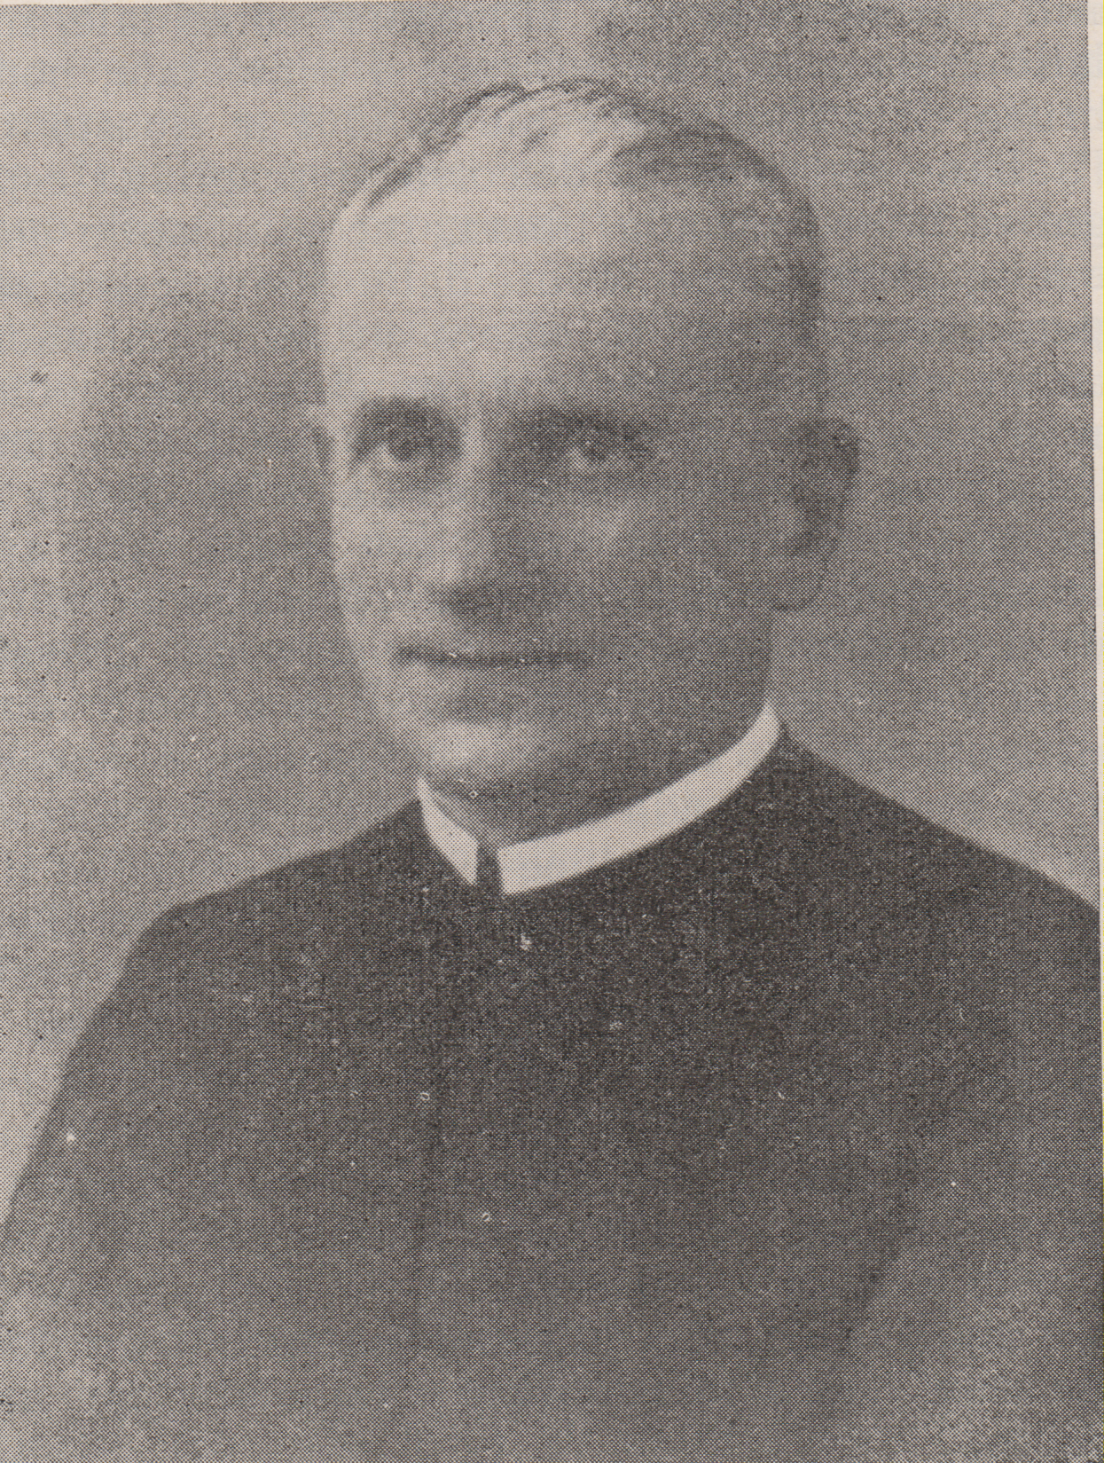
P. Cesare Tagliaferro
Riv. Fasc. 135

